Slide 1
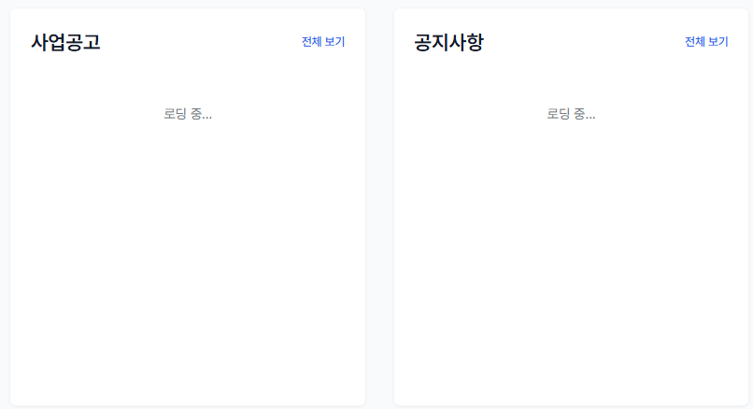
홈 새로고침시 로딩 버벅거림이 있음
확인 필요

Slide 2
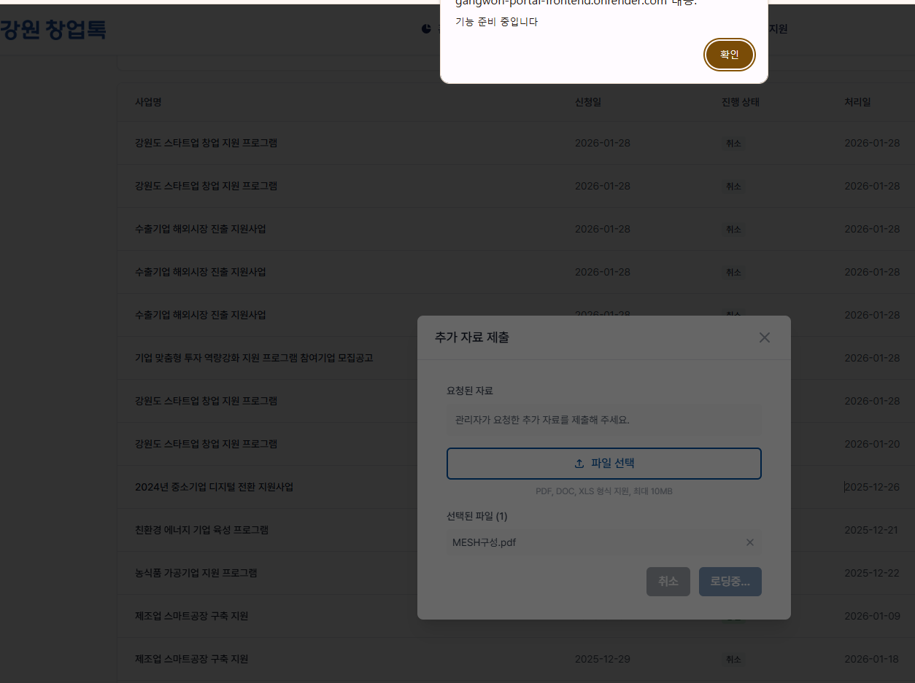
1. 홈 > 사업공고
용량체크는 작동>첨부 안됨

Slide 3
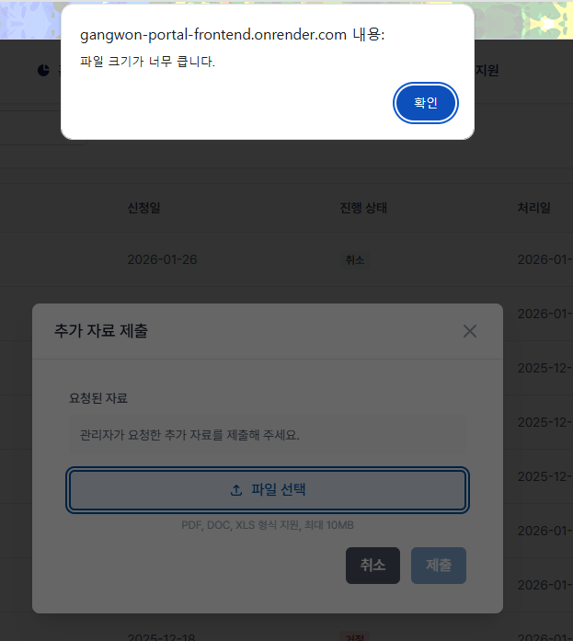
1. 사업공고 > 신청기록 > 자료제출 첨부 용량 20MB 미구현

Slide 4
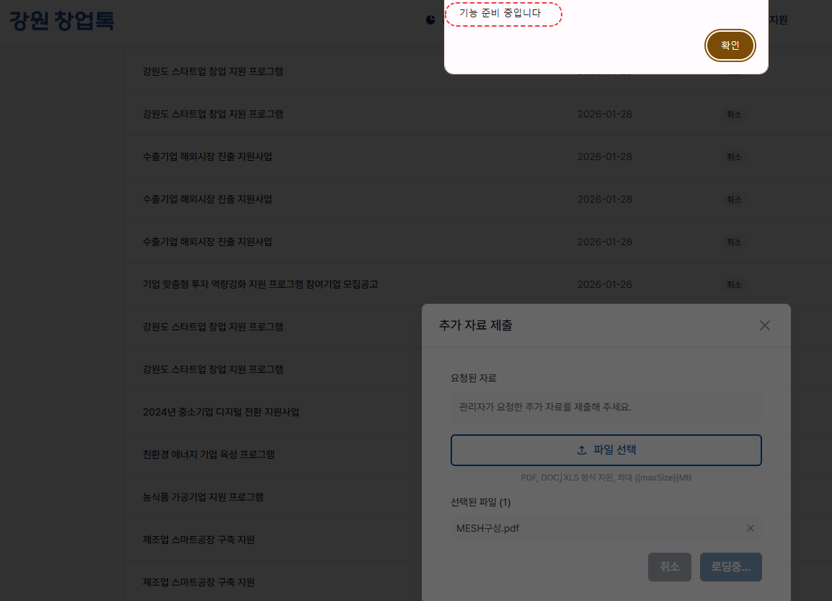
1
1. 홈 > 사업공고 파일 첨부
미구현
최대파일 사이즈 20M

Slide 5
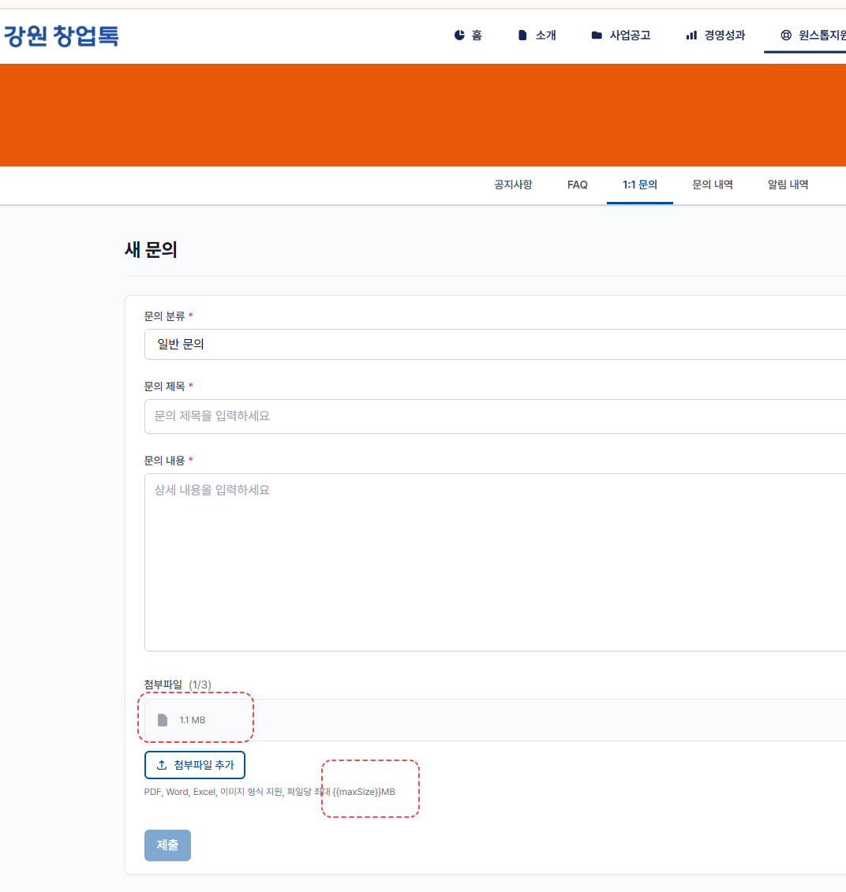
1. 홈 > 원스톱지원>1:1 문의
첨부파일 업로드후 이름 다름
2. 파일 최대사이즈 표기 문제
1
2

Slide 6
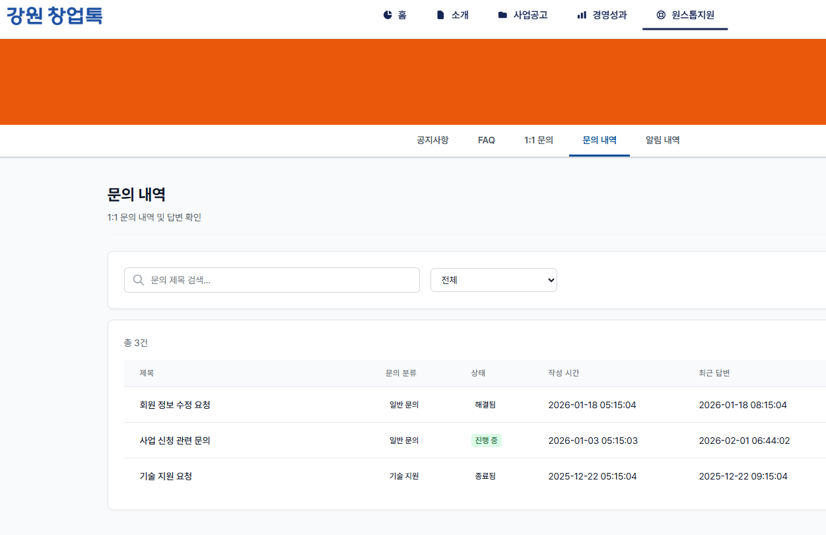
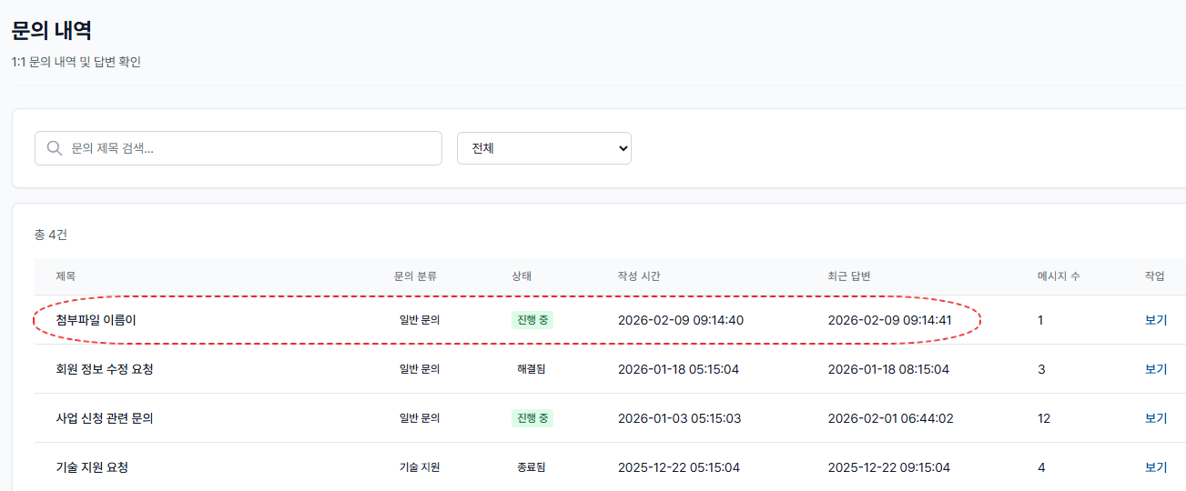
1. 홈 > 원스톱지원>문의내역
1:1문의 입력 후 바로 적용이 안되고
새로고침해야 노출
다른 페이지들도 체크 부탁드립니다.
1

Slide 7
경영성과＞기업정보＞사업정보＞사업분야 삭제
투자 정보 지식재산권 옆에
증빙서류 구분할 수 있게
성과 조회 ＞ 이력 조회
지원 사업 ＞ 보완 요청 기능 추가
공고 이미지 사이즈 세로형으로
권한 － 강원대학교

Slide 8
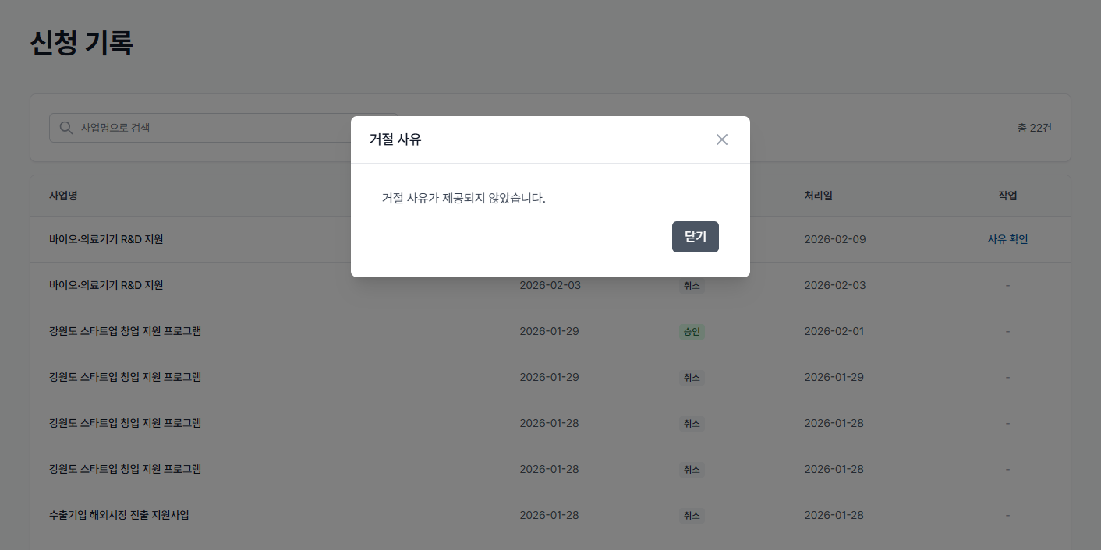
사업공고 > 신청기록
거절사유 제공 안됨

Slide 9
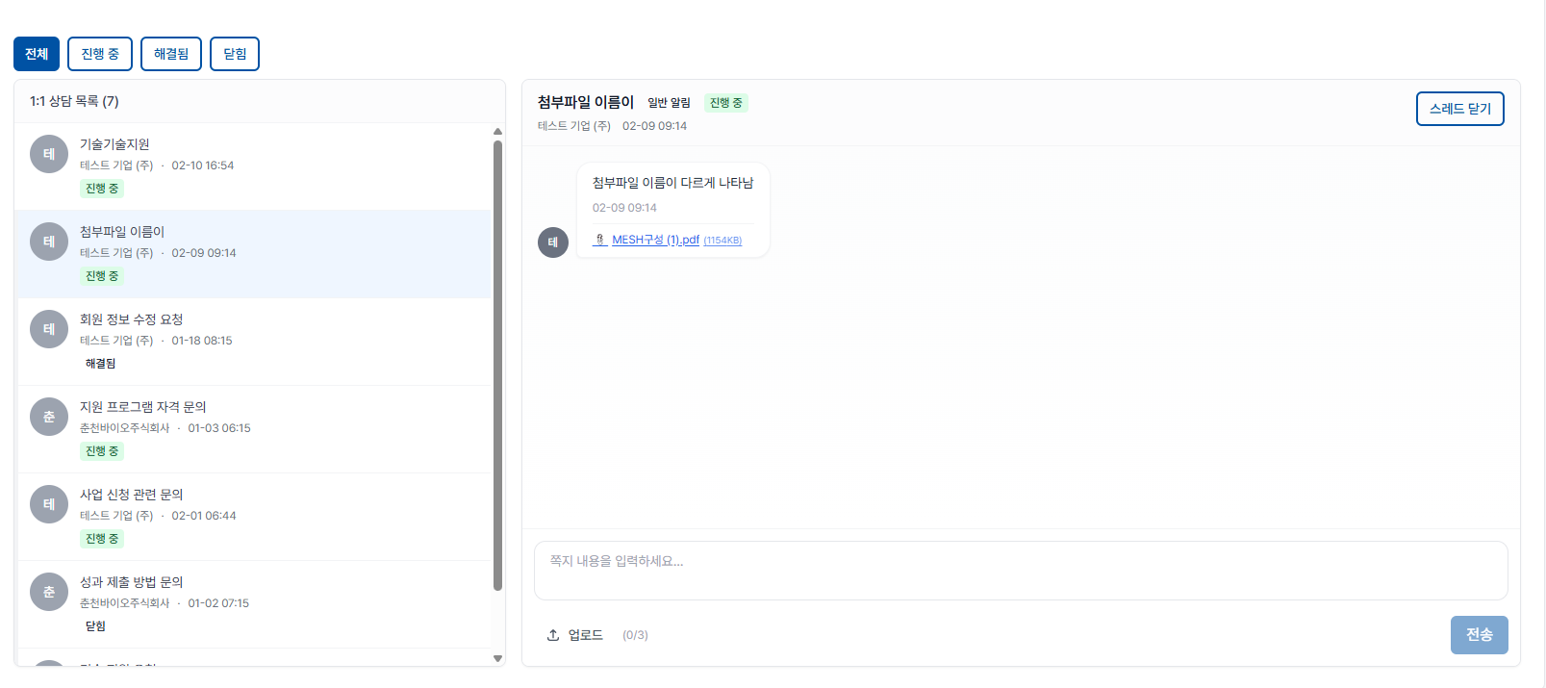
→닫힘 처리 됨
해결됨 처리 방법 문의

Slide 10
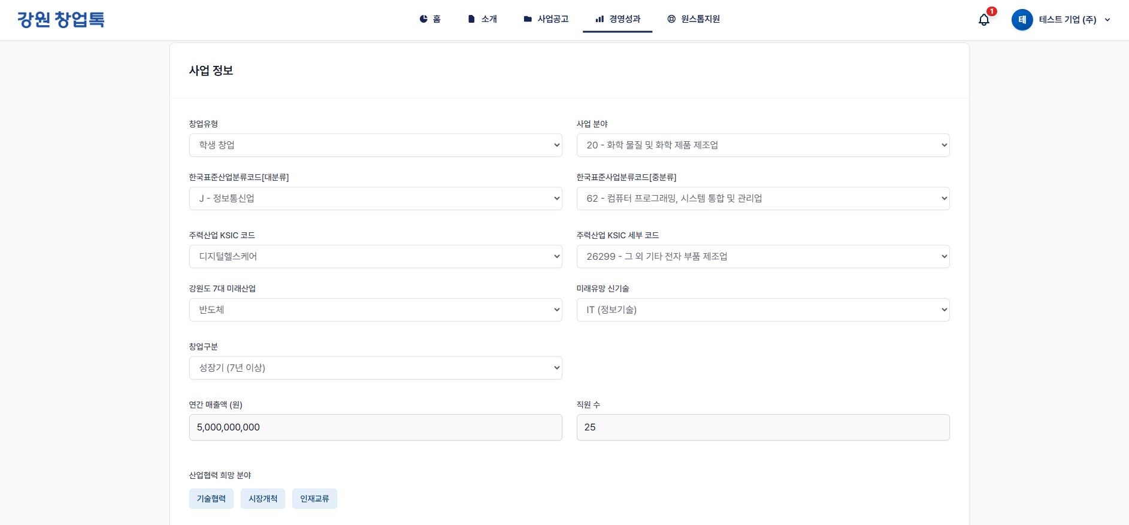
경영성과＞기업정보＞사업정보＞사업분야 삭제

Slide 11
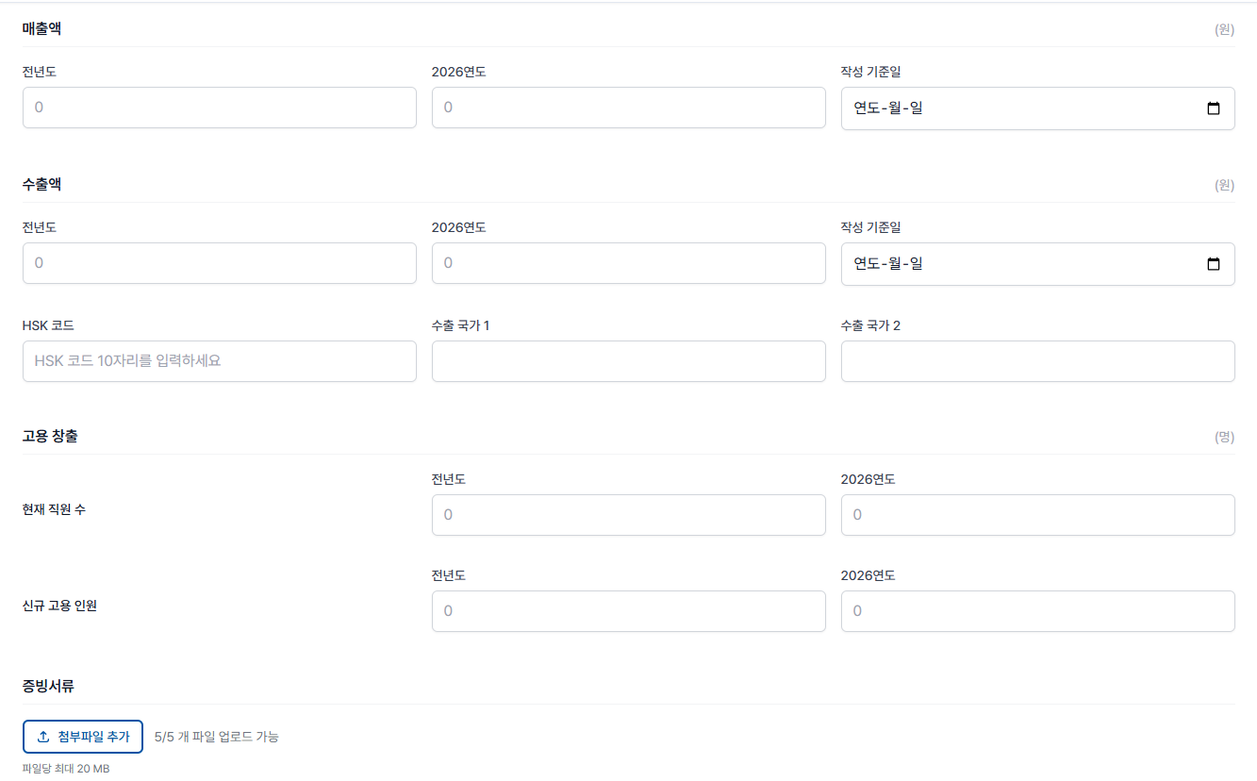
증빙서류 첨부기능 세분화
매출액
수출액
고용창출

Slide 12

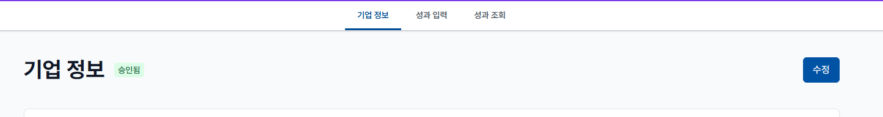
명칭 변경
경영성과 > 성과조회
성과조회 → 이력조회

Slide 13
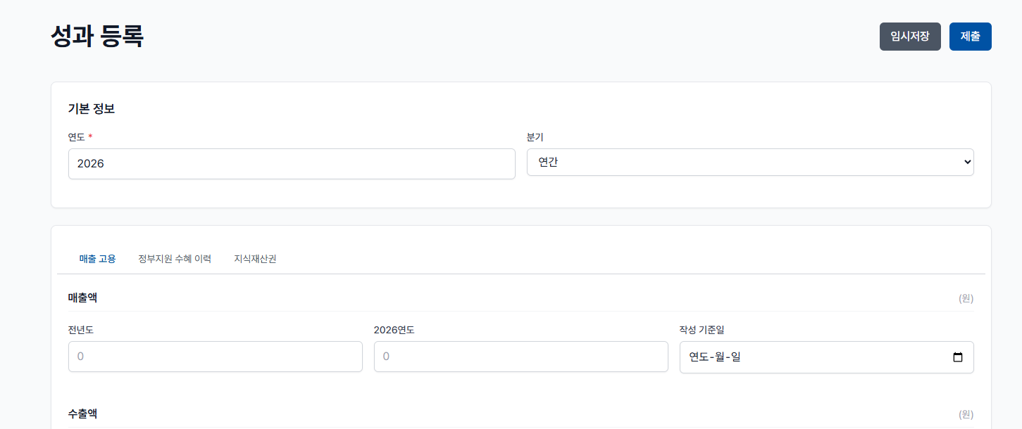
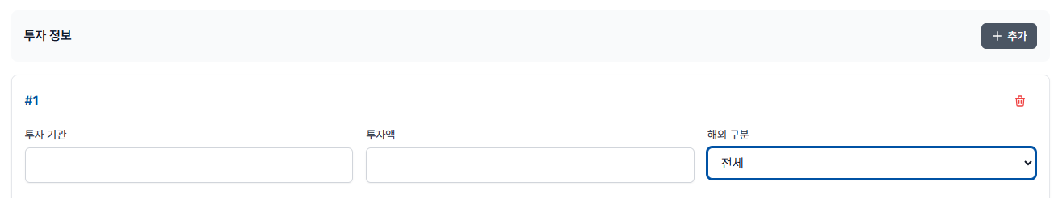
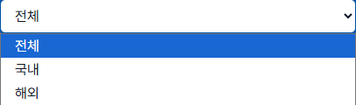
투자 정보
관리자 페이지
기관별 투자 총액 조회 기능 추가

Slide 14
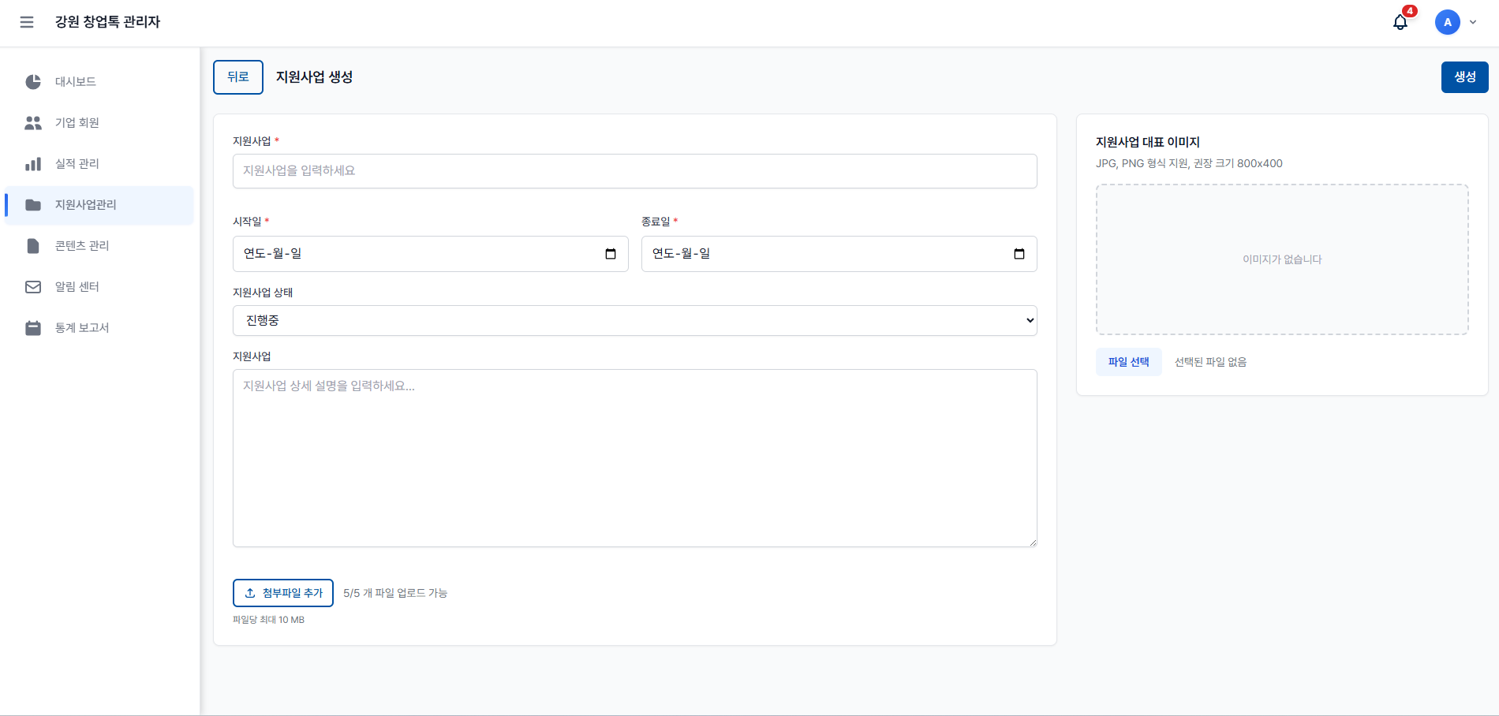
대표이미지 사이즈 변경(850*1200)
가로형 > 세로형 변경

Slide 15
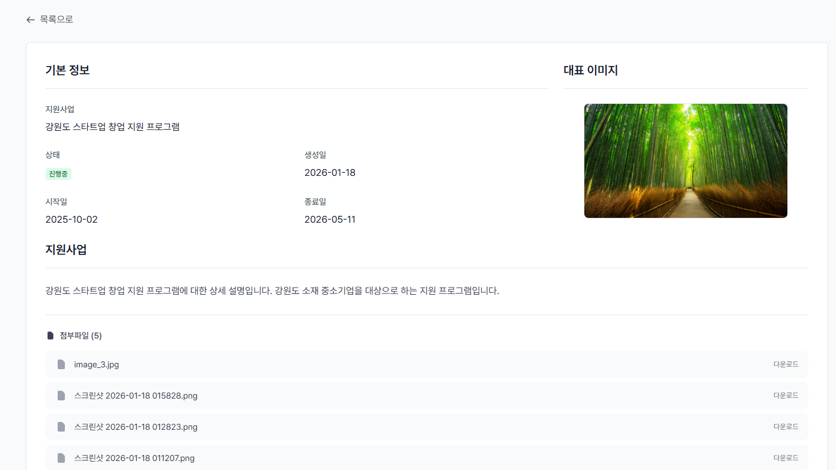
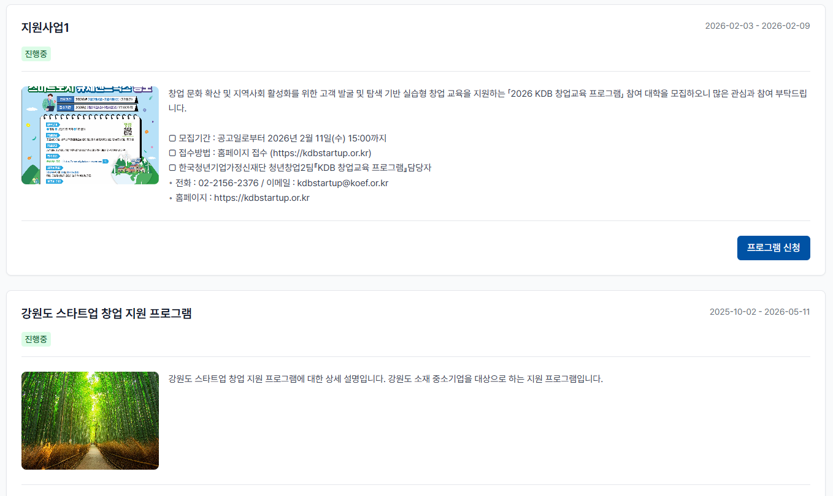
세로형 비율 변경

Slide 16
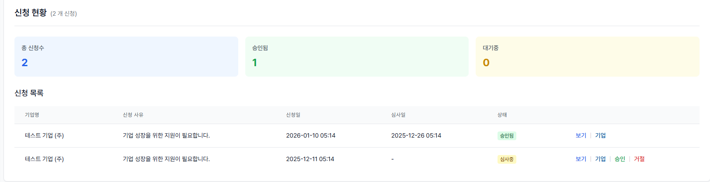
지원사업 보완요청 기능 추가

Slide 17


Footer Tag
사용자 페이지
관리자 페이지
권한 - 강원대학교

Slide 18
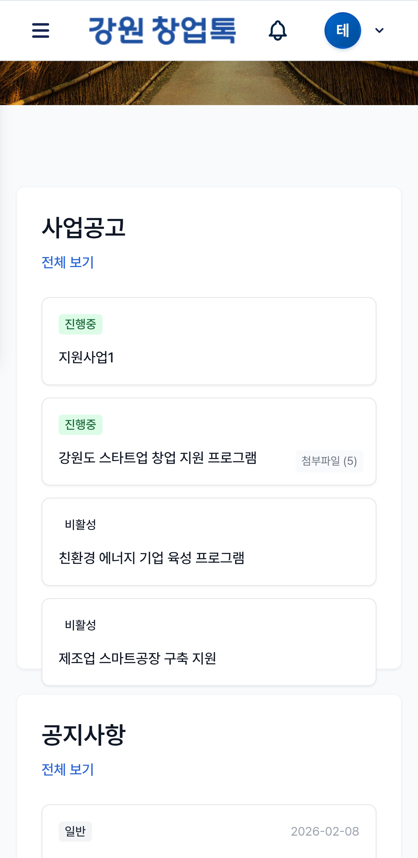
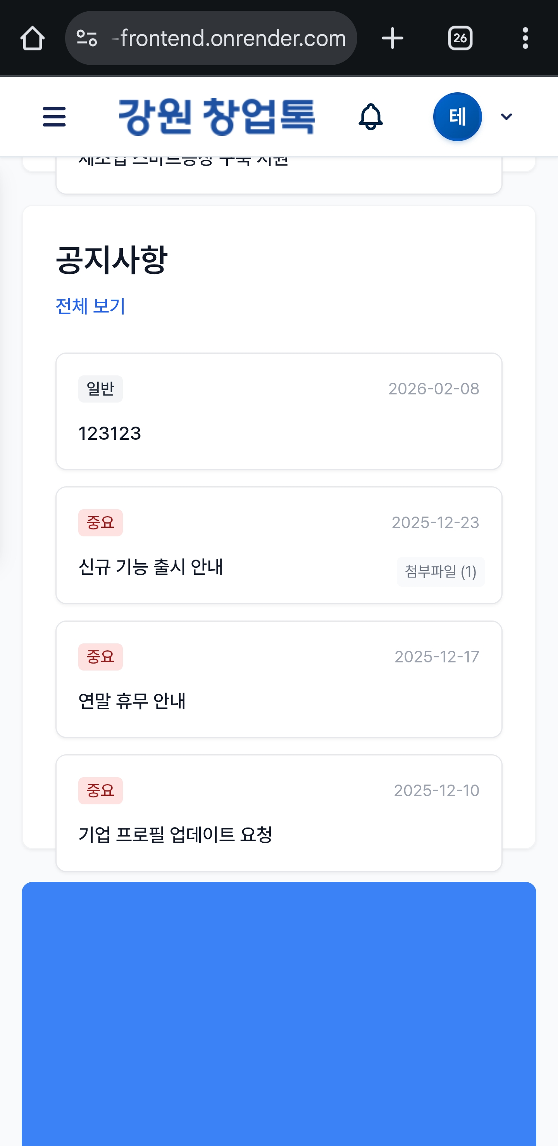
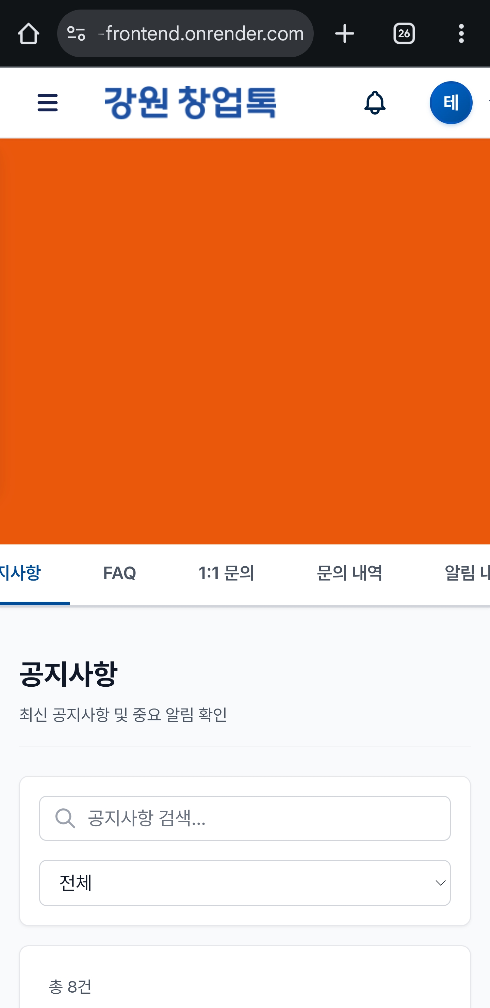
모바일 사이즈 벗어남

